Slide 1


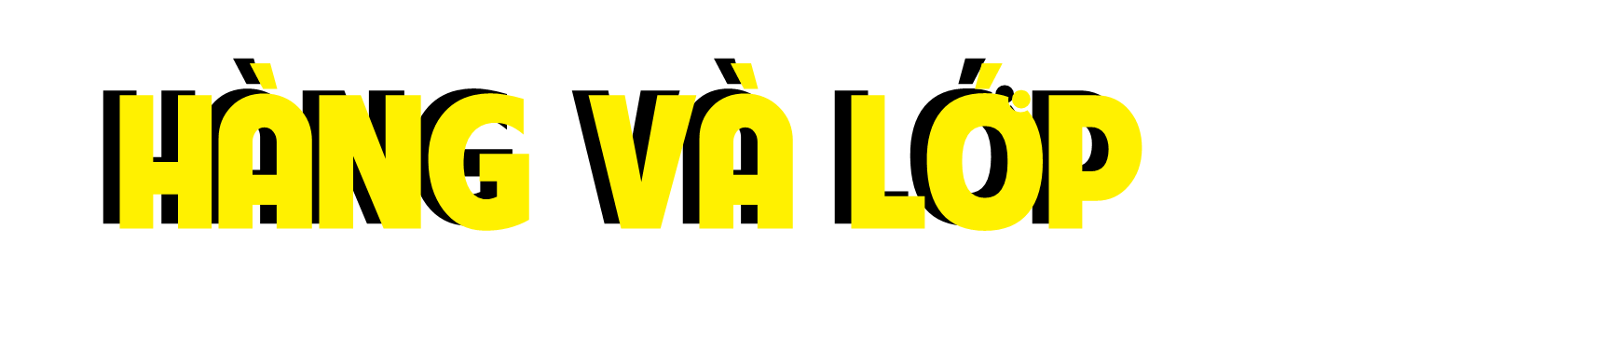
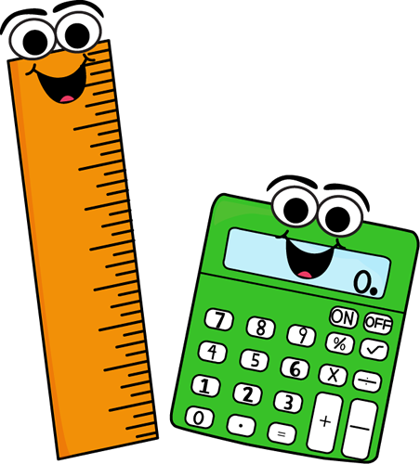

TRƯỜNG TIỂU HỌC & THCS ĐẠI SƠN
TOÁN
Tiết 2
GV: Nguyễn Thăng Trung

Slide 2






Slide 3



RUNG CHUÔNG VÀNG

Slide 4



Rung chuông vàng
Mỗi lớp gồm có mấy hàng?
Câu 1
1
2
3
4
Mỗi lớp có hai hàng
5
A
Mỗi lớp có ba hàng
B
Hết giờ
Mỗi lớp có bốn hàng
c

Slide 5
Rung chuông vàng
Lớp đơn vị gồm có những hàng nào?
Câu 2
Lớp đơn vị gồm hàng đơn vị.
1
3
4
2
5
A
Lớp đơn vị gồm hàng trăm, hàng chục
và hàng đơn vị.
Hết giờ
B
Lớp đơn vị gồm hàng chục
và hàng đơn vị.
c

Slide 6
Rung chuông vàng
Lớp nghìn gồm có những hàng nào?
Câu 3
Lớp nghìn gồm hàng chục nghìn
và hàng nghìn.
1
3
4
5
2
A
Lớp nghìn gồm hàng trăm nghìn,
hàng chục nghìn và hàng nghìn.
Hết giờ
B
Lớp nghìn gồm hàng nghìn .
c

Slide 7
Rung chuông vàng
Số gồm 2 trăm nghìn, 8 nghìn và 3 chục,
viết là:
Câu 4
A
208300
3
5
2
1
4
B
20830
Hết giờ
208030
C

Slide 8
Rung chuông vàng
Lớp nghìn của số 241596
gồm các chữ số nào ?
Câu 5
A
Gồm các chữ số 1, 5 và 9
3
5
2
1
4
B
Gồm các chữ số 5, 9 và 6
Hết giờ
Gồm các chữ số 2, 4 và 1
C

Slide 9


Slide 10


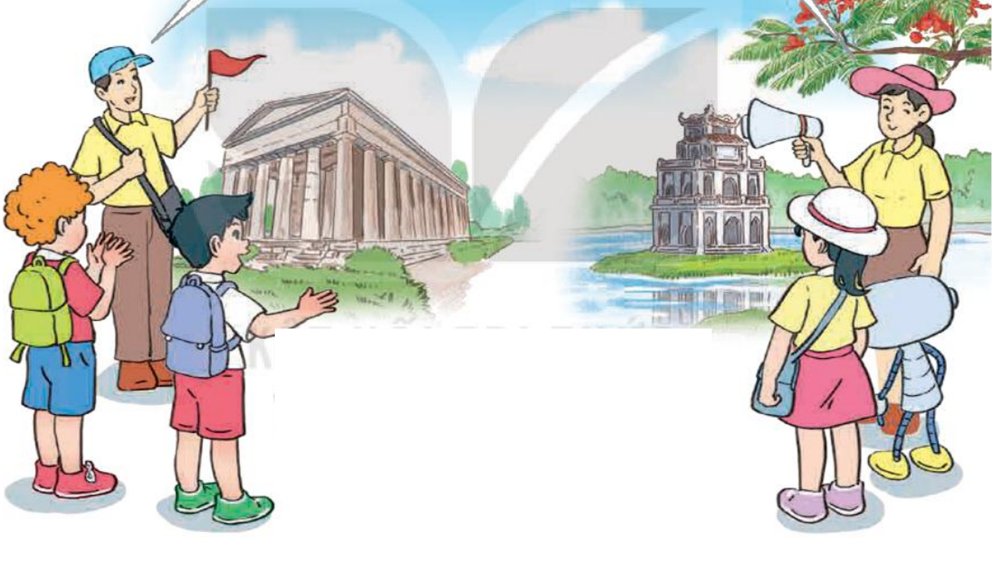
Năm 2022, dân số của Việt Nam là khoảng một trăm triệu người
Năm 2022 dân số của Hi Lạp là khoảng mười triệu người
a)
Mười triệu hay một chục triệu viết là: 10 000 000.
Một trăm triệu viết là: 100 000 000.

Slide 11
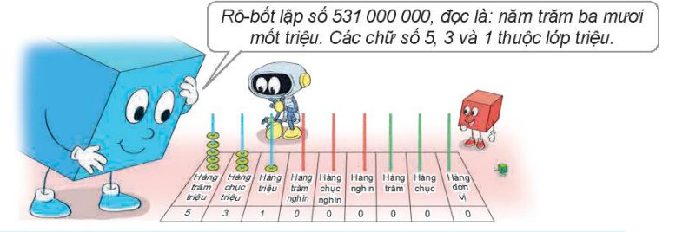
b)
Hàng triệu, hàng chục triệu, hàng trăm triệu hợp thành lớp triệu

Slide 12
Lớp triệu gồm các hàng : triệu, chục triệu, trăm triệu
Hàng
trăm triệu
Hàng
chục triệu
Trăm nghìn
Chục nghìn
Hàngđơn vị
Hàng
triệu
Hàng
nghìn
Hàng
trăm
Hàng chục
Lớp triệu
Lớp nghìn
Lớp đơn vị

Slide 13


Slide 14
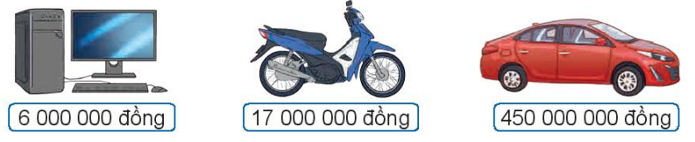
Bài 1: Đọc giá tiền của mỗi đồ vật sau
Sáu triệu đồng
Mười bảy triệu đồng
Bốn trăm năm mươi triệu đồng

Slide 15
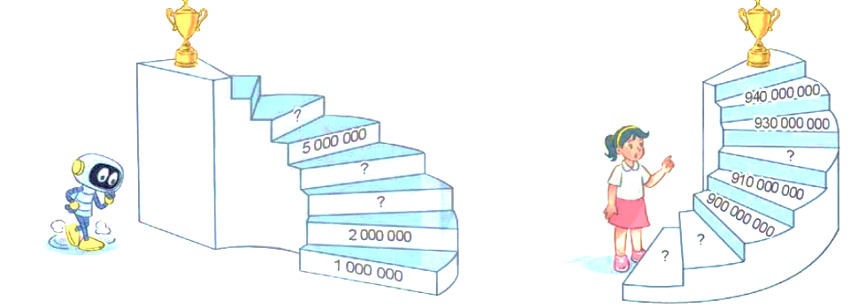
Bài 2: Số?
6 000 000
4 000 000
920 000
3 000 000
890 000
880 000

Slide 16
Bài 3: Chữ số 2 ở mỗi số sau thuộc hàng nào, lớp nào?
162 000 000
258 000 000
920 000 000

Slide 17
162 000 000
Hàng triệu
Một trăm sáu mươi hai triệu
Lớp triệu

Slide 18
258 000 000
Hàng trăm triệu
Hai trăm năm mươi tám triệu
Lớp triệu

Slide 19
920 000 000
Hàng chục triệu
Chín trăm hai mươi triệu
Lớp triệu

Slide 20
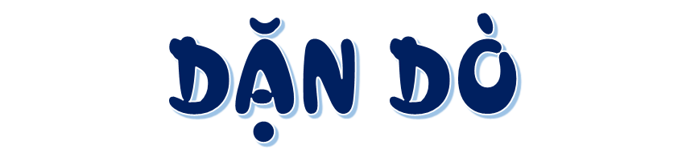

GV ĐIỀN VÀO ĐÂY
GV ĐIỀN VÀO ĐÂY
GV ĐIỀN VÀO ĐÂY
GV ĐIỀN VÀO ĐÂY

Slide 21

